Slide 1

Skrubbappen
En resa genom andriodvärlden

Slide 2


Sektionsappen
  Nyheter (från en Facebook-feed)
  Pushmeddelande
  Events (Skitviktigt..)
  Förslagslådan
  Mentometerknapp
  Felanmälan, studentcentrum, kontaktinfo, öppetider
  Länkar
  Luncher

Slide 3
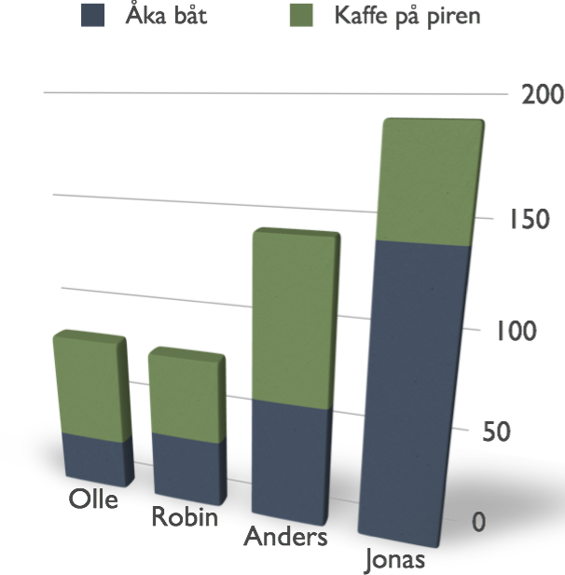
Statistikappen
Starta/stoppa aktiviteter
Statistikvy (Diagram, grafer, mm..)
Widget
Dela statistik med kompisar

Slide 4
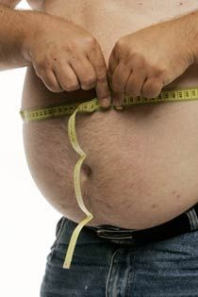
Gymapp
Träningsrutiner
Dagbok
Tips/tricks
Instruktionsvideos
Matbok
Midjemått/vikt

